Slide 1
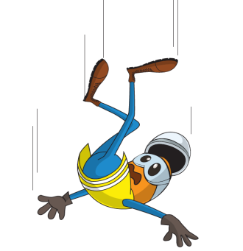
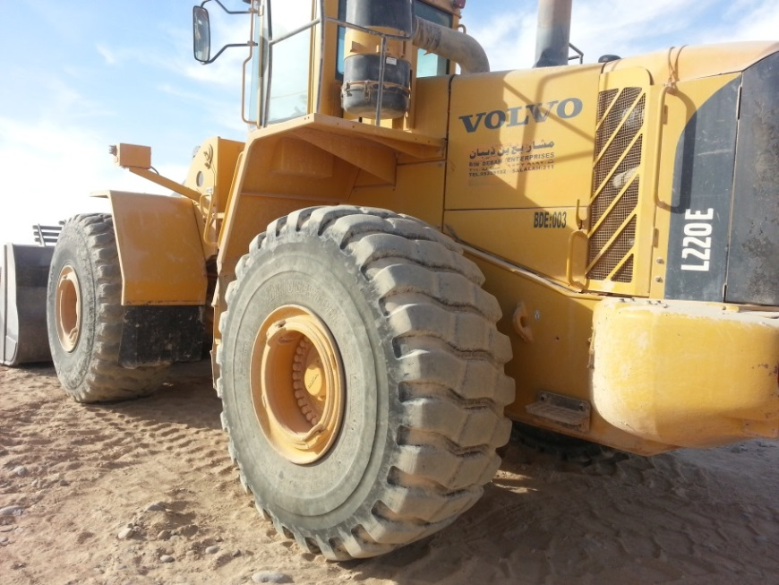
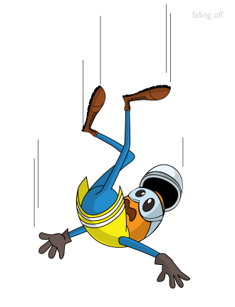
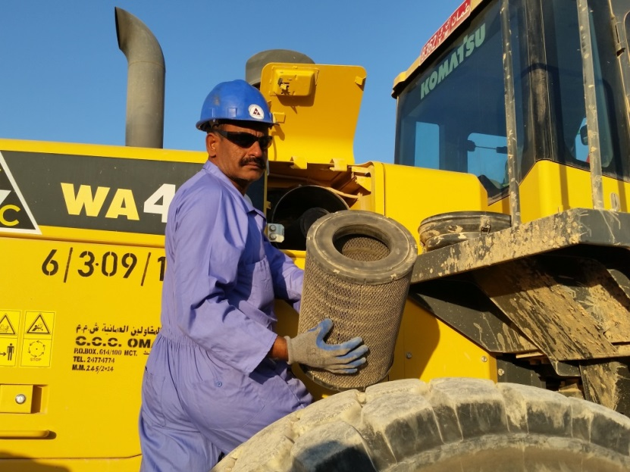
نصائح السلامة من شركة تنمية نفط عمان
استخدم هذا التنبيه: ناقشه في الاجتماع الصباحي وفي اجتماعات الصحة والسلامة والبيئة – وزعه على المقاولين – انشره على لوحات إعلانات الصحة والسلامة و البيئة – اجعله جزءً من البرنامج التعريفي للصحة والسلامة والبيئة
التاريخ: 3/2/2015
الإصابة: السقوط من مكان مرتفع
ما الذي حدث؟
سقط مشغل رافعة التحميل أثناء تنظيف مصفي الهواء الخاص بالرافعة مما أدى إلى إصابته بكسر في الرسغ الأيمن.
الدرس المستفاد من الحادثة:
لا تتجاوز إجراءات السلامة المعتادة أثناء القيام بأعمال الصيانة
لا يجب القيام بأي عمل دون أن يكون هناك إشراف خارجي خارج ساعات الدوام الرسمي.
لا تتجاوز إجراءات السلامة المعتمدة
Contact MSE34 for further information Learning No 08 03/02/2015

Slide 2
إدارة المعارف
استخدم هذا التنبيه – وزعه على المقاولين – انشره على لوحات إعلانات الصحة والسلامة والبيئة
التاريخ: 3/2/2015
الإصابة : السقوط من مكان مرتفع
كدرس مستفاد من هذه الحادثة ولضمان التطوير المستمر فإن على مديري العقود مراجعة عملية إدارة المخاطر والتأثيرات الخاصة بالصحة والسلامة والبيئة مقابل الأسئلة الواردة أدناه:
تأكد مما يلي:
هل عملية إدارة المخاطر تغطي كافة الجوانب الخاصة بالعمل ؟
هل لديكم تعليمات واضحة بشأن العمل خارج ساعات الدوام الرسمي؟
هل يتم التأكد بالتزام الموظفين بتطبيق ما تم تدريبهم عليه؟
Learning No 08 03/02/2015

